Slide 1

SCO-T1-A07 e SCO-T1-A08 Subrotinas, stack, passagem de parâmetros.
Sistemas Computacionais
Arquitetura de Computadores
Francisco Pereira/DE-ECT-UTAD
Conhecimentos necessários: Programação Procedimental e Assembly de base
Notes:
Apresentação Interactiva

Slide 2
ALINHAMENTO
SCO-T1-A07:
Macros;
Subrotinas;
Stack.
SCO-T1-A08:
Passagem de parâmetros:
Por registo;
Por memoria associada;
Stack (Frame Pointer).

Slide 3
SCO-T1-A07 Subrotinas
Macros:
Um macro é mecanismo simples de substituição de texto, com possíveis parâmetros, realizada pelo assemblador O objetivo de uma macro é simplificar ou tentar clarificar a escrita de código. Uma macro não é uma subrotina;
Infelizmente o emulador VisUAL não suporta macros, mas o GNU assembler que será utlizado na próxima etapa, suporta. Ver código em baixo à esquerda (verde claro);
A Linguagem C também contém uma diretiva que implementa macros (#define, não é para definição de constantes). Ver código seguinte à direita (verde escuro).
#define SE(COND, ENTAO, SENAO) if (COND) ENTAO else SENAO;
SE(a<b, saida=0, saida=1)
if (a<b) saida=0 else saida=1;
.macro somasub dest1, dest2, op1, op2
add dest1, op1, op2
sub dest2, op1, op2
.endm
...
somasub r0, r1, r7, r8 ;add r0, r7, r8
;sub r1, r7, r8

Slide 4
SCO-T1-A07 Subrotinas
Subrotinas:
Em projectos de de pequena dimensão podemos resolver um problema com um conjunto de passos (instruções) reduzido, no entanto por vezes parte do código parece repertir ou com pequenas variações. Também quando a solução começa a crescer devemos decompor o “problema” num conjunto de “problemas” de menor dimensão, mais fáceis de resolver, ou já resolvidos noutros projetos ou ainda por outras pessoas. O “problema” de grande dimensão é a combinaçáo dos problemas de pequena dimensão;
Em assembly é possível “construir” blocos de código que resolvem uma derterminada situação e que podem ser re-utilizados (chamados) quando assim for necessário. Estes blocos são denominados de rotinas ou subrotinas (as funções em Linguagem C);
Para além de resolver o problema de pequena dimensão, estas subrotinas podem ser utilizadas em diferentes locais ou situações no programa principal. Desta forma para além de reduzir a complexidade do programa principal, também reduzem a dimensão do código total;

Slide 5
SCO-T1-A07 Subrotinas
Subrotinas:
Como invocamos (“chamamos”) estas subrotinas de diversos locais (zonas) do programa, a subrotina deve recorrer a um mecanismo implementado no processador (combinação de instruções e modelo de funcionamento) para saber para onde deve “regressar” quando finaliza o seu “trabalho”;
Em termos de linguagens alto nível, com a Linguagem C, existe um mecanismo equivalente. Na realidade as subrotinas implementam o modelo/mecanismo de funções e procedimentos (outras linguagens);
Na prática as subrotinas podem ser invocadas do programa principal, quer de outras subrotinas, ou quer ainda delas próprias. Esta última interação (auto invocação) designamos de recursividade.
De seguida são apresentados vários trechos de código assembly abstrato que pretende exemplificar as várias interações apresentado no ponto anteriror. Atenção que não se pretende focar sobre o Instruction Set de um processador expeciifíco, mas sim de um “pseudo código” que pode mesmo não existir em arquiteturas reais.

Slide 6
SCO-T1-A07 Subrotinas
Subrotinas (exemplo abstrato):
MAIN ... ;do some code / main code
ADDRESS_X call SUBR1 ;jump to subroutine SUBR1 but recall where you left
AFTER_X ... ;do some more code / main code
ADDRESS_Y call SUBR1 ;jump to subroutine SUBR1 but recall where you left
AFTER_Y ... ;do some more code extra / main code
ADDRESS_Z call SUBR2
AFTER_Z ...
end
SUBR1 subr1_start_code
call SUBR2 ;jump to subroutine SUBR2 but recall where you left
subr1_addicional_code
ret ;return where it was call
SUBR2 subr2_code_with_condicional_jump_to_ENDSUB2
call SUBR2 ;call itself
ENDSUB2 ret ;return where it was call

Slide 7
SCO-T1-A07 Subrotinas
Subrotinas:
Como podemos observar do código anterior, os dois elementos de interação são o call e o return. O call implementa um salto para a subrotina, mas para além disso deve providenciar um mecanismo para que a subrotina possa “regressar” à instrução seguinte, instrução a seguir ao call. O return salta para a instrução seguinte ao call de origem, providenciada pelo mecanismo anteriormente referido;
Quando o nível de chamadas é superior a 1, com no caso da rotina SUBR2, ou quando uma subrotina invoca outra, 2 ou mais níveis, o mecanismo de “regresso” deve acomodar esses níveis de interação;
Na arquitetura ARMv7 utilizamos como mecanismo o registo R14, designado de Link Register (LR) em conjunto com a instrução (pseudo instrução) BL ADDRESS. ADDRESS refere-se ao endereço da subrotina e BL significa Branch and Link. Este mecanismo per si permite apenas 1 nível de chamada;
Outras arquiteturas utilizam outros mecanismos/estruturas e instruções distintas.

Slide 8
SCO-T1-A07 Subrotinas
Subrotinas (exemplo ARMv7):
ADDRESS00 mov r0, #5 ;program code
ADDRESS01 bl SUBDUPR0 ;jump to SUBDUPR0 and save in LR next instruction address
ADDRESS02 mov r1, r0
,,, ;more code
ADDRESS10 mov r0, #50 ;program code
ADDRESS12 bl SUBDUPR0 ;jump to SUBDUPR0 and save in LR next instruction address
ADDRESS13 mov r2, r0
,,, ;more code
end
SUBDUPR0 add r0, r0, r0 ;double r0 value
BX LR ;jump to address contained in LR (R14)
;in VisUAL Emulator BX LR does not work use “MOV R15, R14” (PC=LR)
Notes:
Rotinas podem estar depois de end. Só funciona com1 nível

Slide 9
SCO-T1-A07 Stack
Stack:
A stack (pilha) é uma organização/estrutura de dados com um funcionamento do tipo FILO (First In / Last Out) ou tipo LIFO (Last In / First Out);
Temos um início um nível “0” (vazia) e cada vez que colocamos um novo elemento na stack (PUSH), aumentamos o nível. Quando retiramos um elemento (POP), sempre do topo da stack, descemos um nível;
A stack está vazia no nível zero, isto é, sem elementos (EMPTY); Nos processadores esta definição/operação não existe realmente. Podemos realizar testes com código assumindo o endereço de base (nível 0);
Nos processadores modernos a stack é representada por um bloco de memória contínua e um registo (Stack Pointer / R13 na arquitetura ARM), que “aponta” para o topo do bloco;

Slide 10
SCO-T1-A07 Stack
Stack:
Na realidade a stack “cresce” no sentido dos endereços decrescentes (colocar dado/elemento PUSH) e vice-versa, aumenta o valor do Stack Pointer quando se retira um dado (POP). Isto advém de tentar que a stack “cresça” do fim da memória para o início, no sentido contrário do programa (código e dados) que “cresce” no sentido dos endereços crescentes. Nas arquiteturas modernas isto não é necessário, mas o modelo foi mantido (e.g. memória organizada em segmentos);
As instruções PUSH e POP fazem parte da maioria dos Instruction Set de processadores existem (reais). Estas instruções diminuem e aumentam o valor do Stack Pointer de um valor fixo, associado à dimensão da word na arquitetura considerada (8, 16, 32 e 64 bits, 1, 2, 4 e 8 Bytes respetivamente) e potencialmente do modo de funcionamento do processador considerado (código com diferente word de base);
Processadores orientados à stack em vez de efetuar operações “regulares” com a memória utilizam apenas a stack (PUSH A, PUSH B, ADD C ; C = A + B).
Notes:
Referir segmentos de stack
16bits e 32bits em modo real e protegido do x86

Slide 11
SCO-T1-A07 Stack
Stack (exemplo x86 / 16bits):
endereços crescentes
A111 (AX)
C333 (CX)
C333
C333
A111 (CX)
B222 (BX)
B222
B222
B222
B222
B222
A111 (AX)
A111
A111
A111
A111
A111
A111
PUSH AX
PUSH BX
PUSH CX
PUSH AX
POP CX
PDP DX
PUSH CX
tempo
Notes:
Considerar valores em HEXA
PUSH AX POP BX equivalenre a MOV BX, AX

Slide 12
SCO-T1-A07 Stack
Stack (exemplo x86 / 16bits / instruções call e ret):
endereços crescentes
EA12 (PC)
C333 (CX)
C333
C333
FA02 (PC)
FA02
FA02
FA02
FA02 (PC)
A111 (AX)
A111
A111
A111
A111
A111
A111
PUSH AX
CALL R1
PUSH CX
CALL R2
RET
POP CX
RET
tempo
Notes:
Considerar valores em HEXA
PUSH CX POP CX preservar valor de CX
R1 e R” Endereços das rotinas

Slide 13
SCO-T1-A08 Passagem de parâmetros
Passagem de parâmetros:
Existem diferentes tipos de passagem de parâmetros para as subrotinas, dependo da complexidade e profundidade (níveis) de invocação;
É sempre possível utilizar combinações de tipos de passagem de parâmetros distintas, no entanto por uma questão de coerência de código, sugere-se a utilização de um só tipo em cada projeto. A utilização de subrotinas de terceiros, incluindo ligação/integração com linguagens de alto nível, podem condicionar a escolha do tipo;
Para dotar a subrotina alguma flexibilidade de código, devemos passar parâmetros para manter o “algoritmo” (código) implementado pela subrotina, independente dos valores providenciados;
Os parâmetros têm o mesmo propósito dos valores/variáveis de entrada/saída de uma função de alto nível, com a linguagem C;
Na realidade passamos sempre valores pois os valores de saída/por referência do C por exemplo, são ponteiros (endereços), portanto endereçamento indireto.
Notes:
Uma rotina para somar 2 + 3 e outra para soam 3 + 4 no ponto 3

Slide 14
SCO-T1-A08 Passagem de parâmetros
Passagem por registo(s):
A forma mais simples de passar (e receber) parâmetros é utilizar registos (1 ou mais), colocando os valores pretendidos nos registos antes de invocar a subrotina.
A designação (o que significa) cada registo deve ser especificado/”acordado” para quem chama (programa ou subrotina) e a subrotina em questão. Por exemplo, em C int function(int * data, int size) significa que devemos atribuir valores para dois registos (data e size) e devolver um valor num registo.
É possível utilizar registos de entrada também como de saída. Por exemplos, os parâmetros designados de entrada/saída, mas não como endereços/ponteiros;
A passagem por referência é implementada com os endereços/ponteiros para os dados que são colocados nos registos, no entanto passamos o “valor” do local (endereço);
Não permite recursividade per si (só utilizando registos);
Fácil, simples e rápida de implementar, mas limitada no número parâmetros, pois depende do número de registos que temos disponíveis.
Notes:
C utliza na realidade Frame Pointer

Slide 15
SCO-T1-A08 Passagem de parâmetros
Passagem por registo(s) (exemplo):
START ... ;Program code
adr r0, STR1 ;r0 with STR1 address
JUMPTO bl STRLEN ;jump to subroutine STRLEN
RETURNHERE adr r2, SIZE ;store length in address SIZE
str r0, [r2]
...
end
;input R0 string / output: R1 count
STRLEN mov r1, #0 ;R1 will gave the size
LENCICLE ldr r2, [r0], #4 ;get char and post increment
add r1, #1 ;add one more char count
cmp r2, #0 ;check if end of string
BNE LENCICLE ;repeat if not end of string
sub r1, #1 ;discount last count for end of string
BX RL ;return, in VisUAL use MOV R15, R14

Slide 16
SCO-T1-A08 Passagem de parâmetros
Passagem por memória associada:
É definida uma zona de memoria “associada” à subrotina onde são colocados os valores de entrada por quem “chama”. A subrotina lê dessa zona os dados de entrada, colocando também nessa zona, nos locais para isso reservados, os valores de saída;
Não permite recursividade per si (só utilizando a zona de memória);
Mais complexa que a passagem por registo, mas com capacidade “ilimitada” de parâmetro de entrada e saída;
Pouco utilizada em aplicações/implementações práticas.
Dependendo do modelo de organização de código/dados, a zona “associada” a uma subrotina pode estar junta ou separada em termos de endereços da subrotina.
Notes:
“Ilimitada” dependa da memório disponível para o efeito no sistema

Slide 17
SCO-T1-A08 Passagem de parâmetros
Passagem por memória associada (exemplo ARMv7):
SUBR1_A FILL 1
SUBR1_B FILL 1
SUBR1_R FILL 1
MAIN ... ;main code
adr r0, SUBR1_A
str r1, [r0] ;put in input SUBR1_A value of R1
adr r0, SUBR1_B
str r2, [r0] ;put in input SUBR1_B value of R2
MAINCALL BL SUBR1 ;jump to subroutine SUBR1 but save AFTERCALL in LR
AFTERCALL adr r0, SUBR1_R
ldr r0, [r0] ;get output SUBR1_R value of R0
...
end
;subroutine in next page
Notes:
Rotina no próximo slide

Slide 18
SCO-T1-A08 Passagem de parâmetros
Passagem por memória associada (exemplo ARMv7, continuação):
SUBR1 adr r0, SUBR1_A ;A value address in associated memory
ldr r1, [r0] ;get in input SUBR1_A value of R1
adr r0, SUBR1_B ;B value address in associated memory
ldr r2, [r0] ;put in input SUBR1_B value of R2
add r3, r1, r2 ;add values in associated memory
adr r0, SUBR1_R ;R value address
str r3, [r0] ;put r0 in SUBR1_R
BX LR ;return, in VisUAL use MOV R15, R14
Notes:
Parece trabalho a mais pois R1 e R2 já tèm os valores mas isso é por registo, o memso para R0

Slide 19
SCO-T1-A08 Passagem de parâmetros
Passagem por stack (Frame Pointer):
É a forma mais utlizada para a passagem de parâmetros. Por exemplo, a maioria das linguagens de alto utilizam este método para a chamada e retorno das funções (e.g. Linguagem C).
Cada frame do Frame Pointer representa uma invocação de uma subrotina. Uma função recursiva tem N frames, sendo N o número de “chamadas” da subrotina.
Permite recursividade sendo possível passar uma quantidade “ilimitada” de parâmetros;
O Frame Pointer também contém as variáveis locais da subrotina (funções e.g. Linguagem C, ver exemplo a seguinte);
Em termos práticos é uma implementação de método de memoria associada mas com vários níveis na stack (frames);
Mais recentemente o Frame Point foi designado com chamada por stack, stack call [1].
Notes:
[1] https://en.wikipedia.org/wiki/Call_stack

Slide 20
SCO-T1-A08 Passagem de parâmetros
Passagem por Frame Pointer (exemplo do C):
As variáveis data e size são parâmetros de entrada, sum, a e b são variáveis locais. É devolvido na saída (“variável de saída”) o valor de sum;
Não existe formalmente um nome para o valor de saída mas ele existe no frame. Conceptualmente o nome da função é o nome da saída.
int function(int * data, int size)
{
int sum = 0, a, b; //local variables
// function code here
return sum; //copy value of sum to the function return value
}

Slide 21
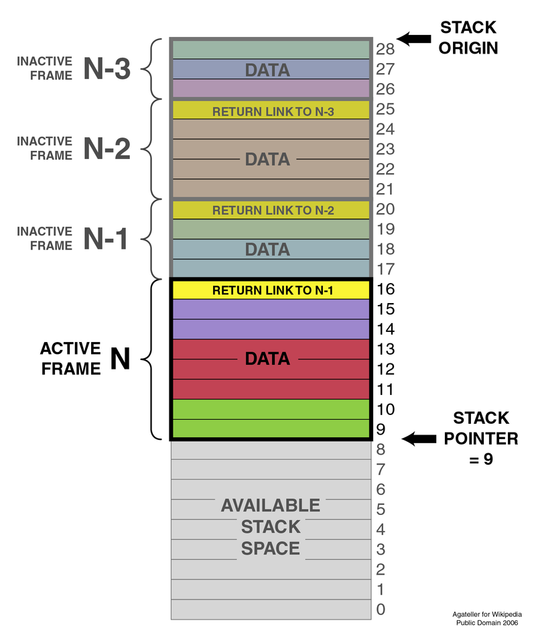
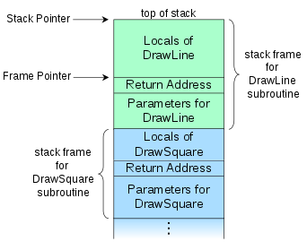
SCO-T1-A08 Passagem de parâmetros
Passagem por Frame Pointer (diagrama):
Informação, código e exemplos deste método serão apresentados nas aulas PL.
Notes:
https://en.wikipedia.org/wiki/Call_stack
https://en.wikipedia.org/wiki/Stack-based_memory_allocation

Slide 22
TESTE TEÓRICO ONLINE
Questões em:
http://moodle.utad.pt/
UC: Sistemas Computacionais
Password Geral: sc2021
Password do questionário 2: call
2 conjuntos (base e standard) de 2 questões (em 5+) + 1 questão (em 3 do conjunto Hard);
Das 16h até às 23h59 de sexta, 5 de novembro;
Duração: 10 minutos.
Notes:
Ready for the demo

